Slide 1
GANs
Generative Adversarial Nets
하현숙
Notes:
발표자 하현숙입니다.
저는 이번 기간 동안 공부한 GAN 논문에 대해 설명하고 간단한 구현 코드를 보여드린 후 발표를 마치겠습니다.
GAN은 Generative Adversarial Networks의 줄임말로써

Slide 2
Machine Learning
Supervised Learning
Unsupervised Learning
Reinforcement Learning
Notes:
어떤 방법으로 학습을 진행하는가에 따라서 크게 분류할 수 있습니다.

Slide 3
Generative Model
Discriminative Model
G
D
“진짜같은 가짜를 만드는 것＂
“진짜인지 가짜인지 판별하는 것＂

Slide 4
Generative Model
Discriminative Model
G
D
VS
위조범
경찰

Slide 5
F
R
G
D
R
== 진짜

Slide 6
G
F
D
R
F

Slide 7
F
G
가짜!
D

Slide 8
G
가짜/진짜
D
F

Slide 9
GAN 생성
1. 생성자 모델과 판별자 모델을 생성한다.
G
가짜/진짜
G
D
F
D
F
R
2. 판별자가 가짜와 진짜를 판별하도록 한다.
3. 각각을 학습시킨다.

Slide 10
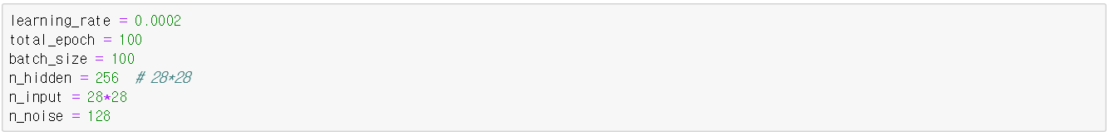
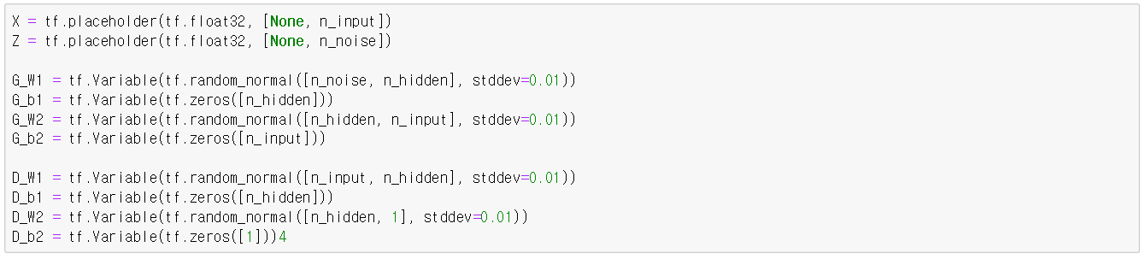
128, 256
256, 28*28
28*28, 256
256, 1

Slide 11
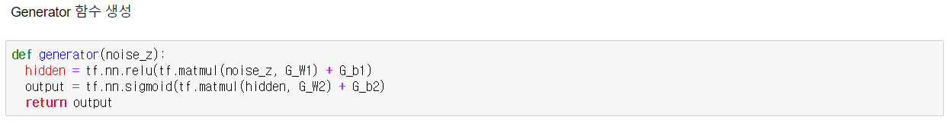
128, 256
256, 28*28
128
28*28
 | …
 | …
0~1 | … | 0~1
Notes:
Generator에서 생성되는 값은 확률변수
Discriminator에서 생성되는 값은 확률
Sigmoid를 하면 0~1사이의 값이 나오는데, 픽셀 값인 -1~1사이의 값으로 값을 변경 해줌
Output은 28*28의 tuple의 안의 값이 0~1인 값

Slide 12
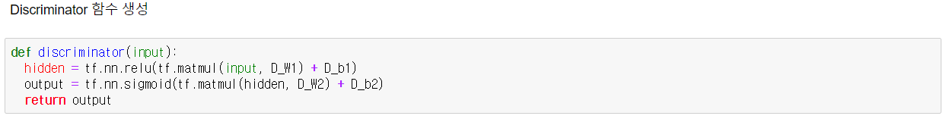
28*28, 256
256, 1
28*28
1
 | …
0~1
Notes:
Generator에서 생성되는 값은 확률변수
Discriminator에서 생성되는 값은 확률
Output은 확률 값

Slide 14
Cost function
2
1
Notes:
모델의 학습방향을 잡아주는 것이다. 모델이 목표를 가지고 학습할 때, 옳은 방향으로 가고 있는지 확인해 주는 것.
확률을 이용함,

Slide 15
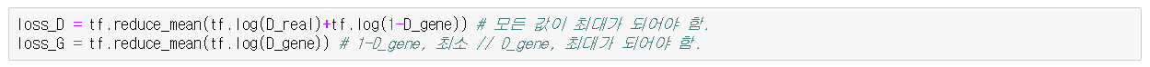
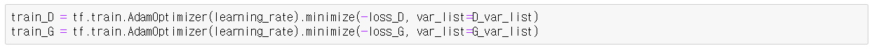
진짜 이미지로 판단하는 확률의 평균(비용 값)
AdamOptimizer를 통해 비용 값을 최소화하는 방향으로 학습시킴
Notes:
AdamOptimizer은 비용이 적은 쪽으로 w의 값을 변경할 수 있도록 해주는 함수이다.

Slide 16
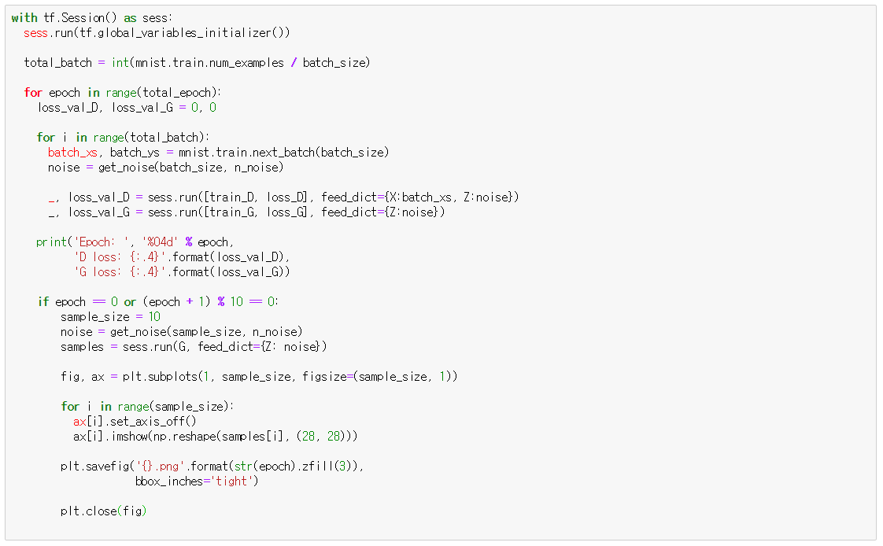

Slide 17
